Slide 1




Slide 2
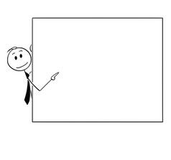
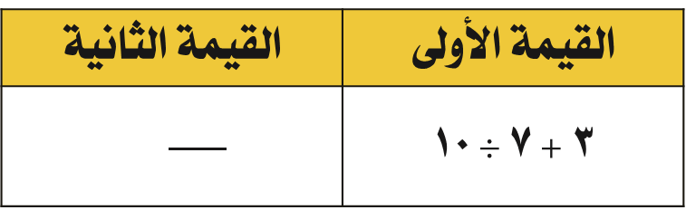
البرهان الجبري
قدرات
القيمة الأولى | القيمة الثانية
3 + 7 ÷ 10
ترتيب العمليات
الأقواس
الأسس
الضرب و القسمة
الجمع و الطرح .
قارن بين :
10
10
القيمة الأولى أكبر
أ
القيمة الثانية أكبر
ب
القيمتان متساويتان
ج
المعطيات غير كافية
د

Slide 3
البرهان الجبري
المفردات
الآن
فيما سبق
البرهان الجبري
البرهان ذو العمودين
استعمل الجبر لكتابة برهان ذي عمودين
استعمل خصائص المساواة لكتابة برهان هندسي
درست المسلمات الأساسية
حول النقاط و المستقيمات
و المستويات
(الدرس 1-5 )

Slide 4
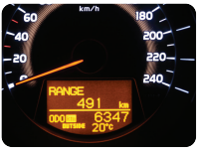
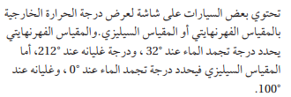

البرهان الجبري
لمـاذا ؟؟

Slide 5
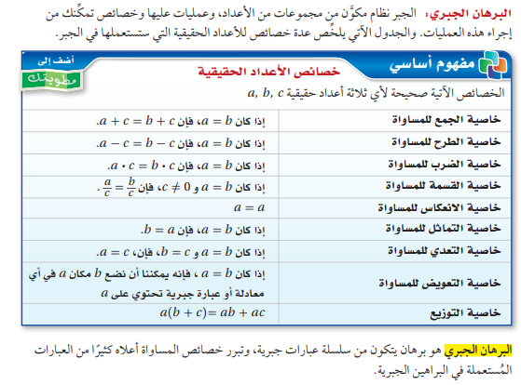

Slide 6
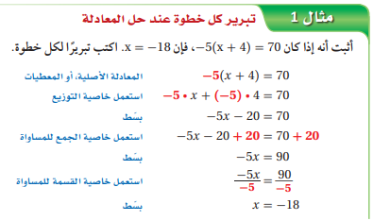
البرهان الجبري
مثال : تبرير كل خطوة عند حل المعادلة

Slide 7
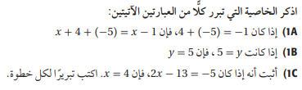
البرهان الجبري
تحقق من فهمك :

Slide 8
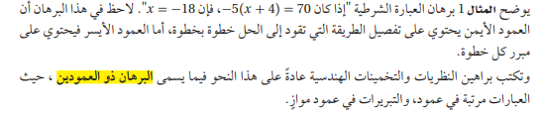
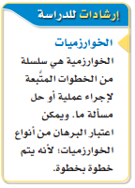
البرهان الجبري
كتابة البرهان الجبري

Slide 9

البرهان الجبري
تحقق من فهمك :

Slide 10

البرهان الجبري
تحقق من فهمك :

Slide 11
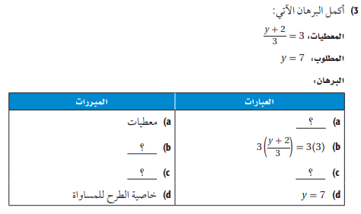
البرهان الجبري
تأكــــد :

Slide 12

البرهان الجبري
تأكــــد :

Slide 13
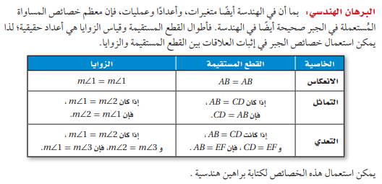
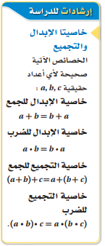
البرهان الجبري

Slide 14

البرهان الجبري
تحقق من فهمك :

Slide 15
البرهان الجبري
تحقق من فهمك :

Slide 16

البرهان الجبري
تأكــــد :

Slide 17
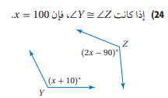
البرهان الجبري
تدرب :

Slide 18
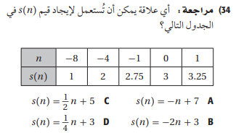
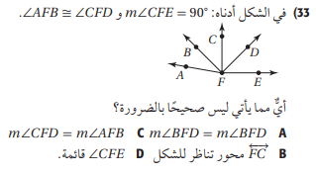
البرهان الجبري
تدرب :

Slide 19
البرهان الجبري

